Slide 1

Procesamiento de señales. Fundamentos
Clase 7 – Repaso, TP final y tips & tricks
Arreglos de números con python
Zona útil de convolución
Antialias digital + downsampling
Automatic gain control
Centro de masas en espectro
Deconvolucion
Afinador de guitarra con CIAA

Slide 2
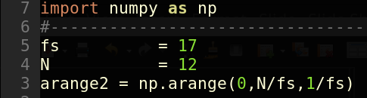
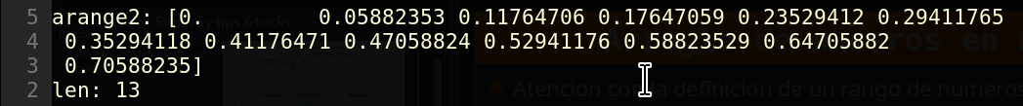
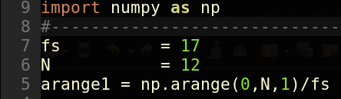
Arreglo de números en numpy
Atención con la definición de un rango de números float en numpy.
Por ejemplo:
Esta definición que debería tener 12 valores, termina con 13 !!
La manera correcta es:

Slide 3
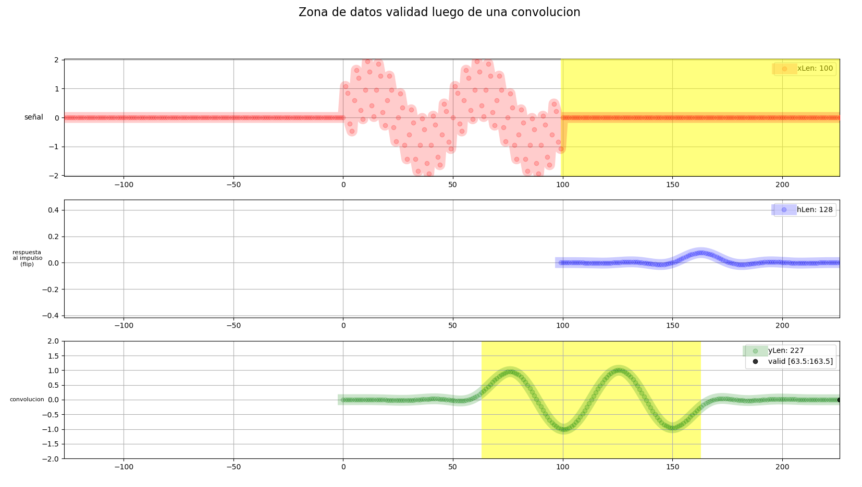
Zona útil luego de una convolución
Luego de realizar la convolución, la primera y ultima zona de la salida no son utilizables porque el sistema esta en fase de estabilización.
Si la h[n] es simétrica, se puede ver que el largo de esa zona es justo la mitad del largo de h[n]
Entonces la zona útil sera y[ (M-1) / 2 : (M-1) / 2 +N ].
Se puede ver que el largo útil de y[n] sera también N.
En la imagen se ve una entrada con 100 puntos con dos senoides de 2 y 20hz, esta ultima es filtrada y la salida describe dos ciclos justo con 100 puntos
Ver código: convolución_util.py

Slide 4
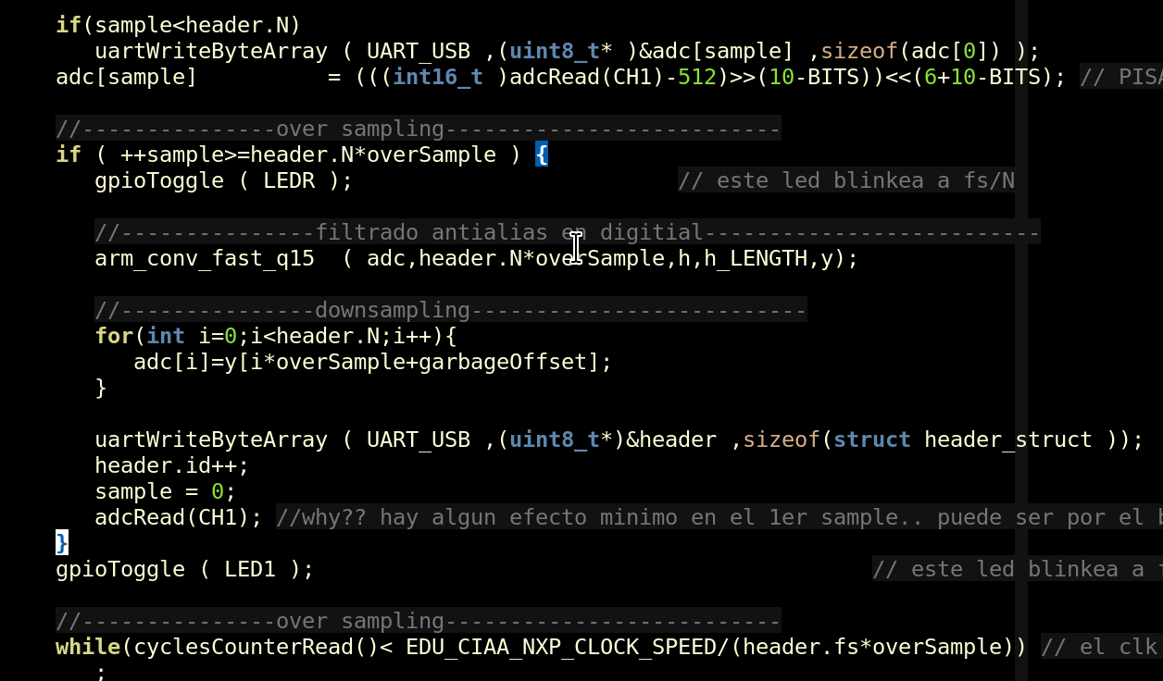
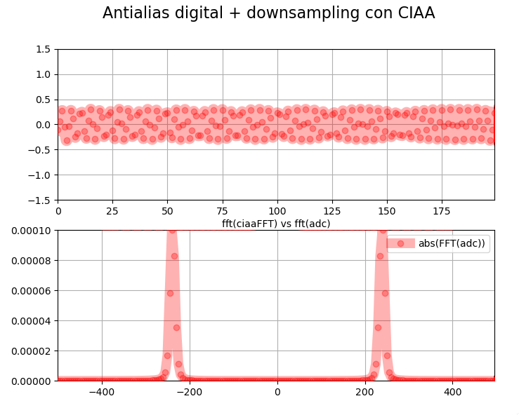
Antialias digital + downsampling
Para reducir el orden del FAA analógico es posible oversamplear y luego filtrar en digital
Se samplea a una frecuencia donde la atenuación del FAA es razonable
Luego se filtra en digital con todos los datos
Se descartan el inicio y el final de la salida filtrada para quedarse con la zona útil
Luego se hace un downsampling y se obtiene la señal deseada lista para seguir el procesado
Ver carpeta: clase7/ciaa/psf1

Slide 5
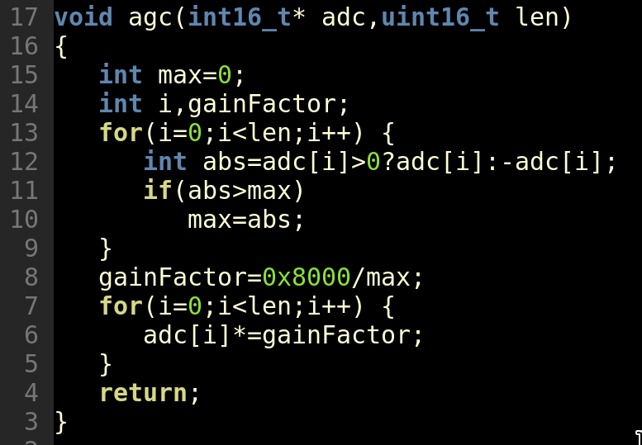
Automatic gain control
Cuando lo que se busca es separación en frecuencia, puede ser útil escalar los samples para aprovechar al máximo el rango dinámico del sistema de números elegido
En este sentido se propone un sencillo algoritmo para utilizalo luego del sampleo para llevar al máximo la excursión de salida
Esto mantiene acotado el error en los cálculos, pero podría también amplificar el ruido. Utilizar con discreción
Ver carpeta: clase7/ciaa/psf2

Slide 6
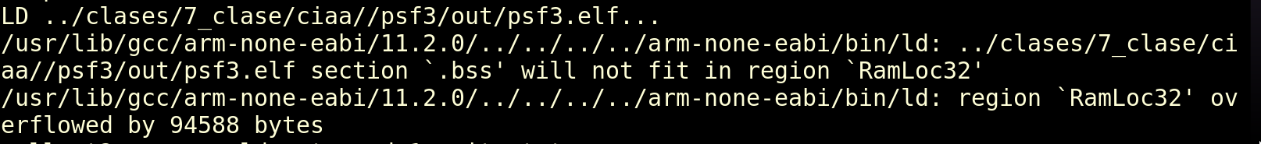
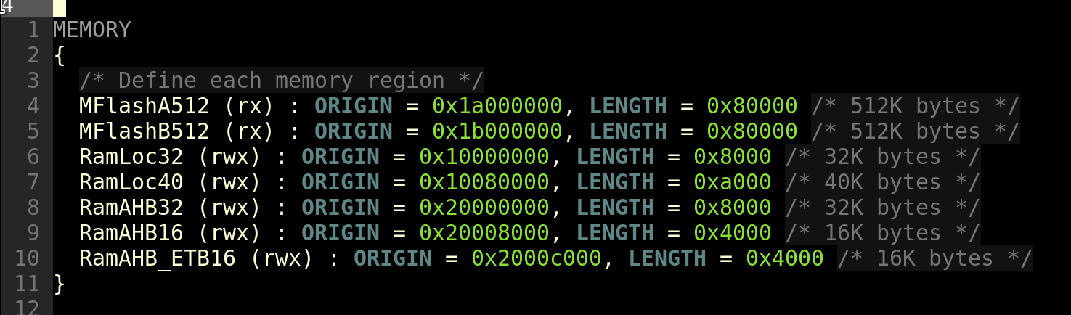
Out of memory en la CIAA
En la medida que los algoritmos se hacen mas complejos, se hace necesario contar con suficiente RAM para almacenar los datos
La primera sugerencia es usar en cuanto se pueda el stack y reutilizar
También verificar las funciones de la CMSIS-DSP para elegir aquellas en las cuales las salidas se sobrescriben en el mismo vector (siempre que sea posible)
En el caso de la CIAA tener en cuanta que en el linker script las zonas de RAM están segmentadas como se ve en la figura
Se pueden reservar espacio para ciertos vectores en dichas zonas según sea el caso para aprovechar los recursos disponibles
Ver file: ciaa/libs/lpc_open/lib/mem.ld

Slide 7
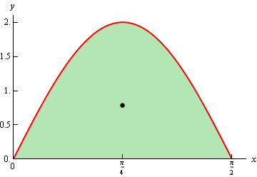
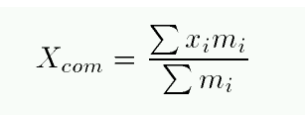
Interpolador para buscar el máximo
Cuando se busca una frecuencia en particular con la FFT, los puntos validos estarán dados por la resolución espectral, esto es fs/N.
Sin embargo podría mejorarse sutilmente el resultado si se pudiera interpolar los bines vecinos con tal de encontrar un punto intermedio que represente mejor la posición del máximo
Si bien se podría conseguir un resultado similar con una FFT mas larga no siempre es posible
Una manera simple es calcular el centro de masas en la zona de interés. Esta técnica permite obtener una mejora aproximación inter-bin a costa de un calculo muy simple
Ver código: 7_class/ciaa/psf3.py

Slide 8
Deconvolucion

Slide 9
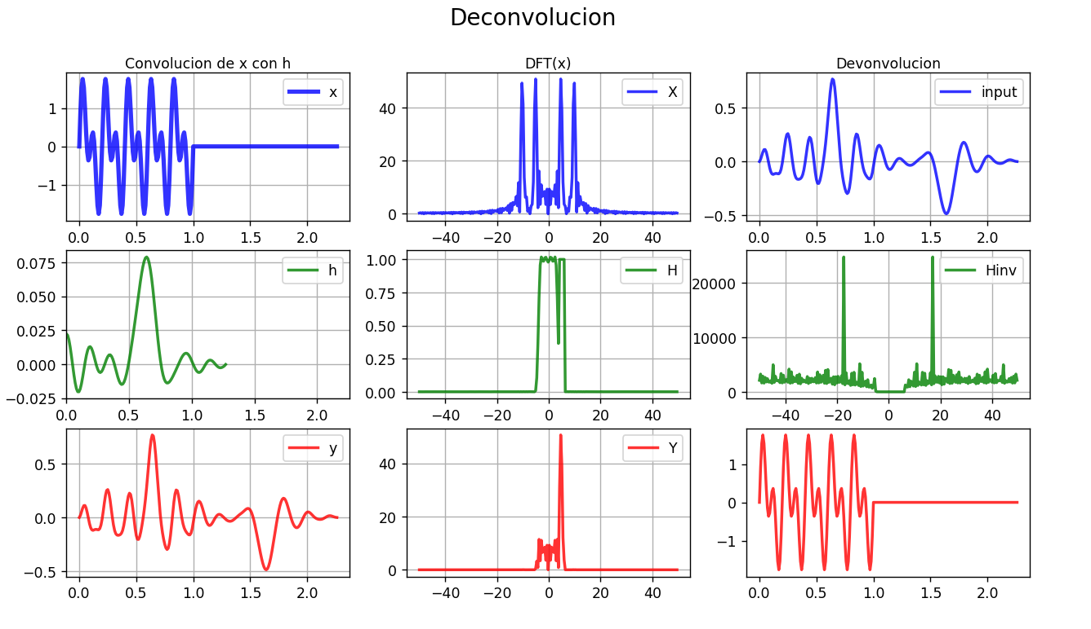
Deconvolucion
Dado un sistema en donde aparece una convolucion indeseada, es posible deconvolucionar la salida de ese sistema y recuperar la señal original.
Siempre y cuando se cuente con el h del sistema
Para lograrlo se utiliza el teorema de la convolucion y se hace la multiplicacion de la salida del sitema por 1/H, (donde H es la dft de h)
Ver archivo: deconvolucion.py

Slide 10
Guitar Tunner con CIAA

Slide 11
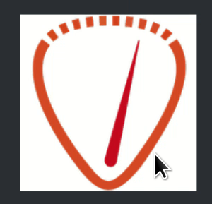
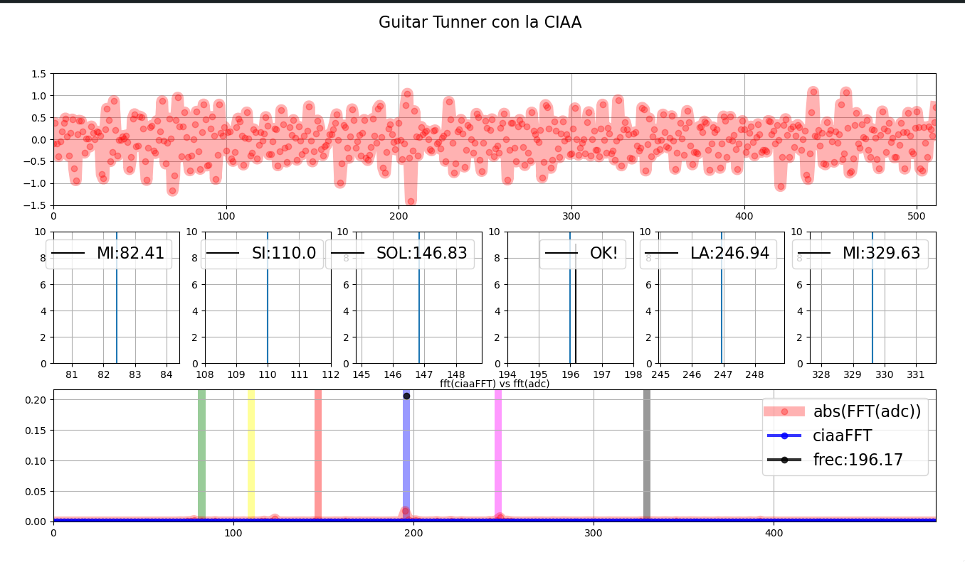
Ejemplo de TP Final: Guitar Tunner con CIAA
Se muestra en el video la presentación de un tp final como ejemplo o modelo de lo que se pretende.
Duración de ~10mins
Slides + presentación en vivo, o video
Concentrar la idea en los temas que se vieron en la materia y relegar los temas muy específicos
Ver carpetas:
  clasese/ciaa_guitar_tunner
  7_clase/ciaa/psf3

Slide 12
Q&A TP Final

